Slide 1
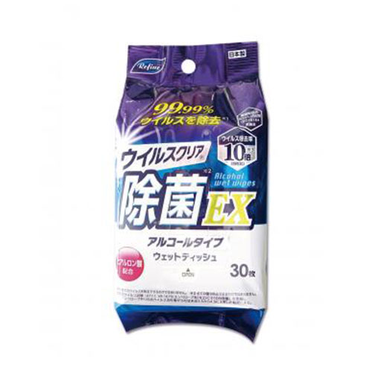
【提案書】
ウイルスクリア除菌EXおでかけウェット30枚(アルコールタイプ)
特徴
ウイルスや菌を99.99％除菌できるアルコールタイプのウェットティッシュです。持ち歩きに便利な手頃サイズと30枚入り。イベント等でのばらまき用のベルティグッズにもおすすめ。
商品写
納期
納期スペース
仕様
素材：不織布（レーヨン・ポリエステル）
サイズ：14×20cm
重量：131g
包装：なし
お見積
お見積りスペース

